Slide 1
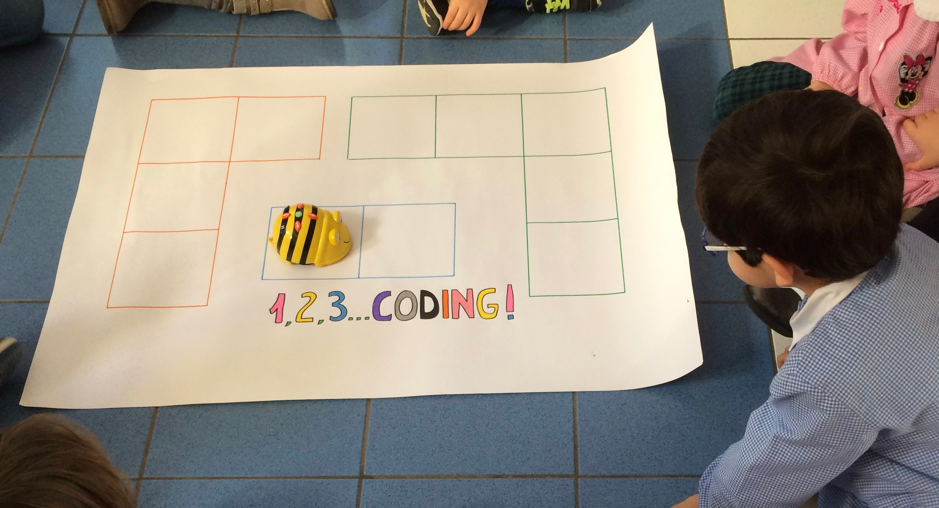
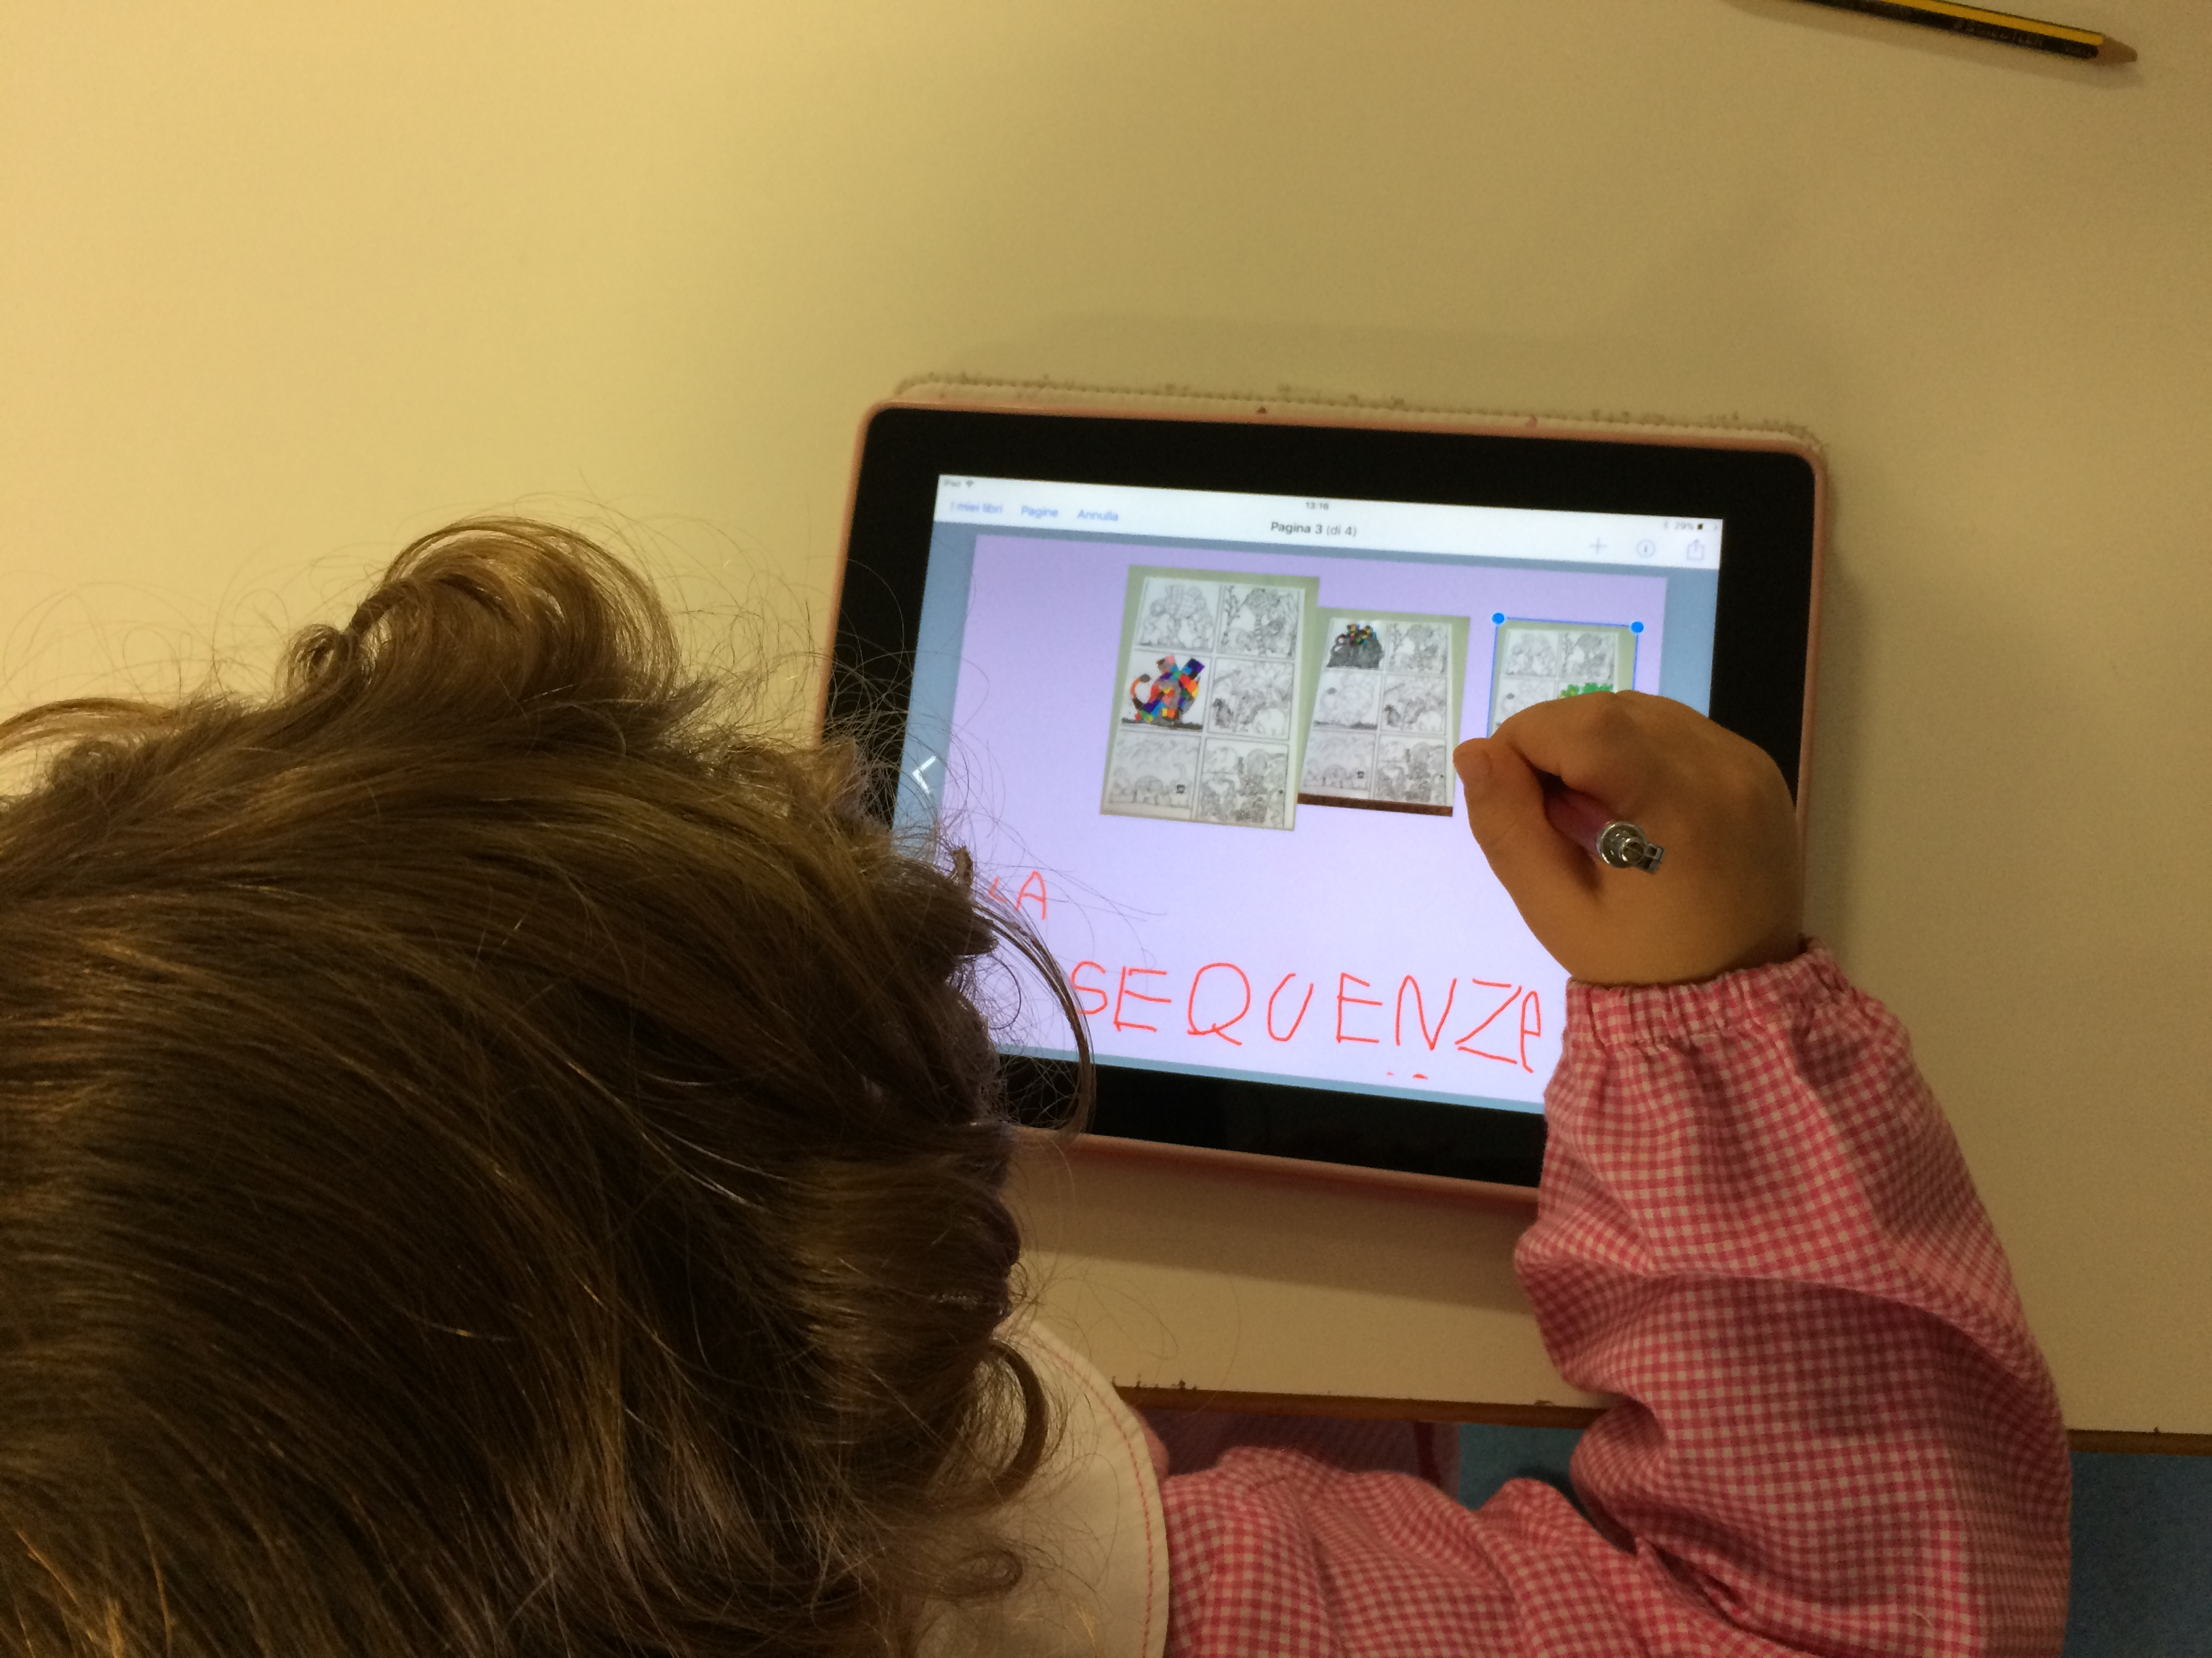
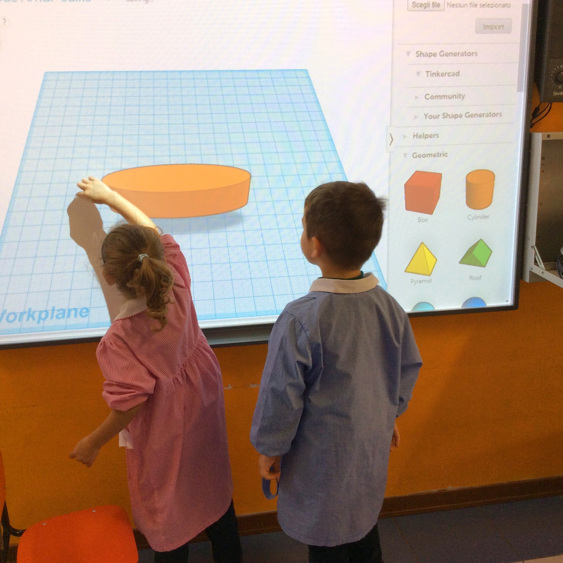
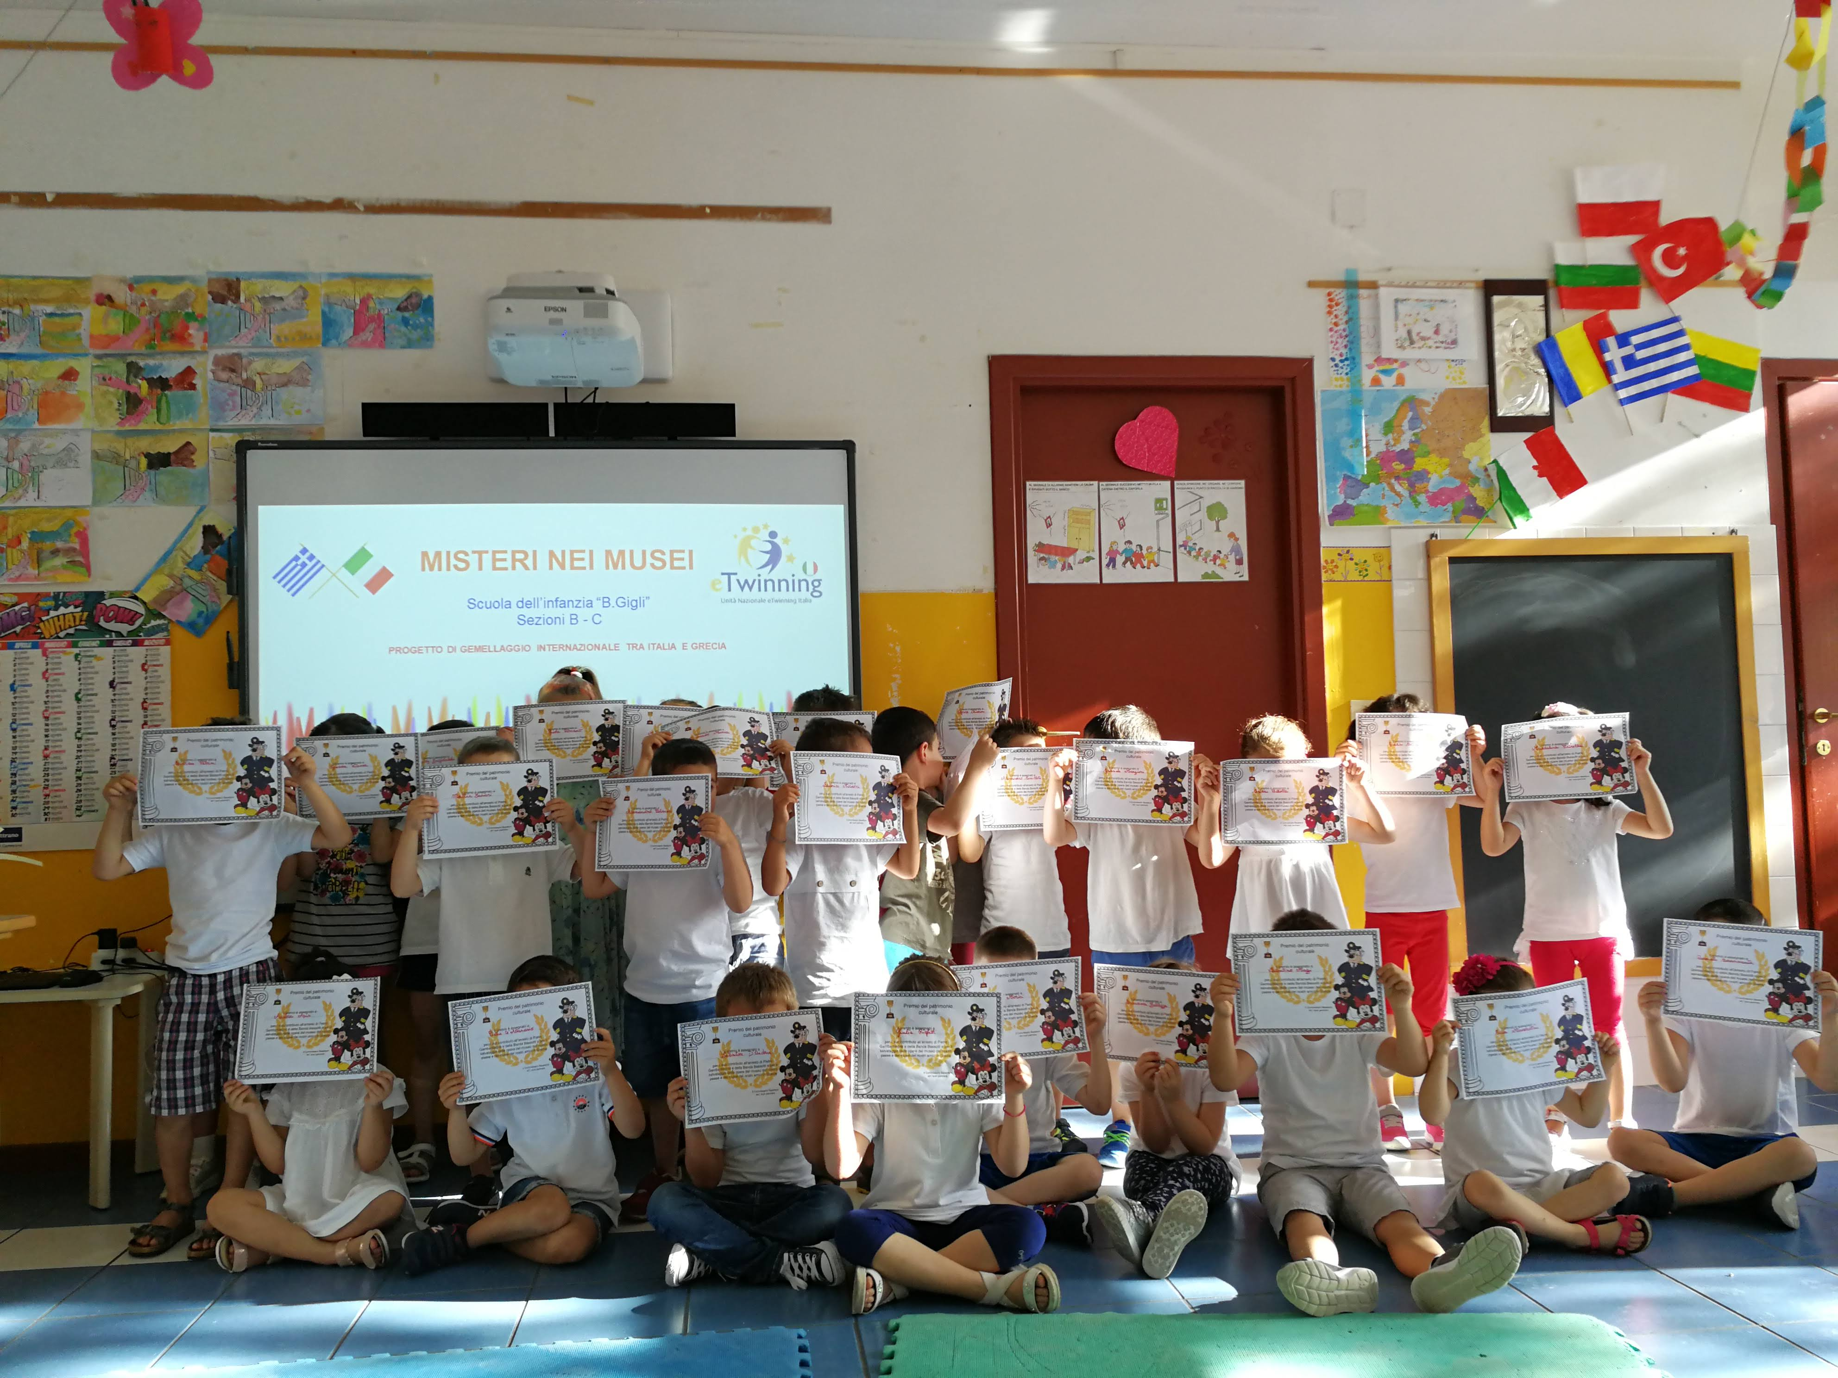
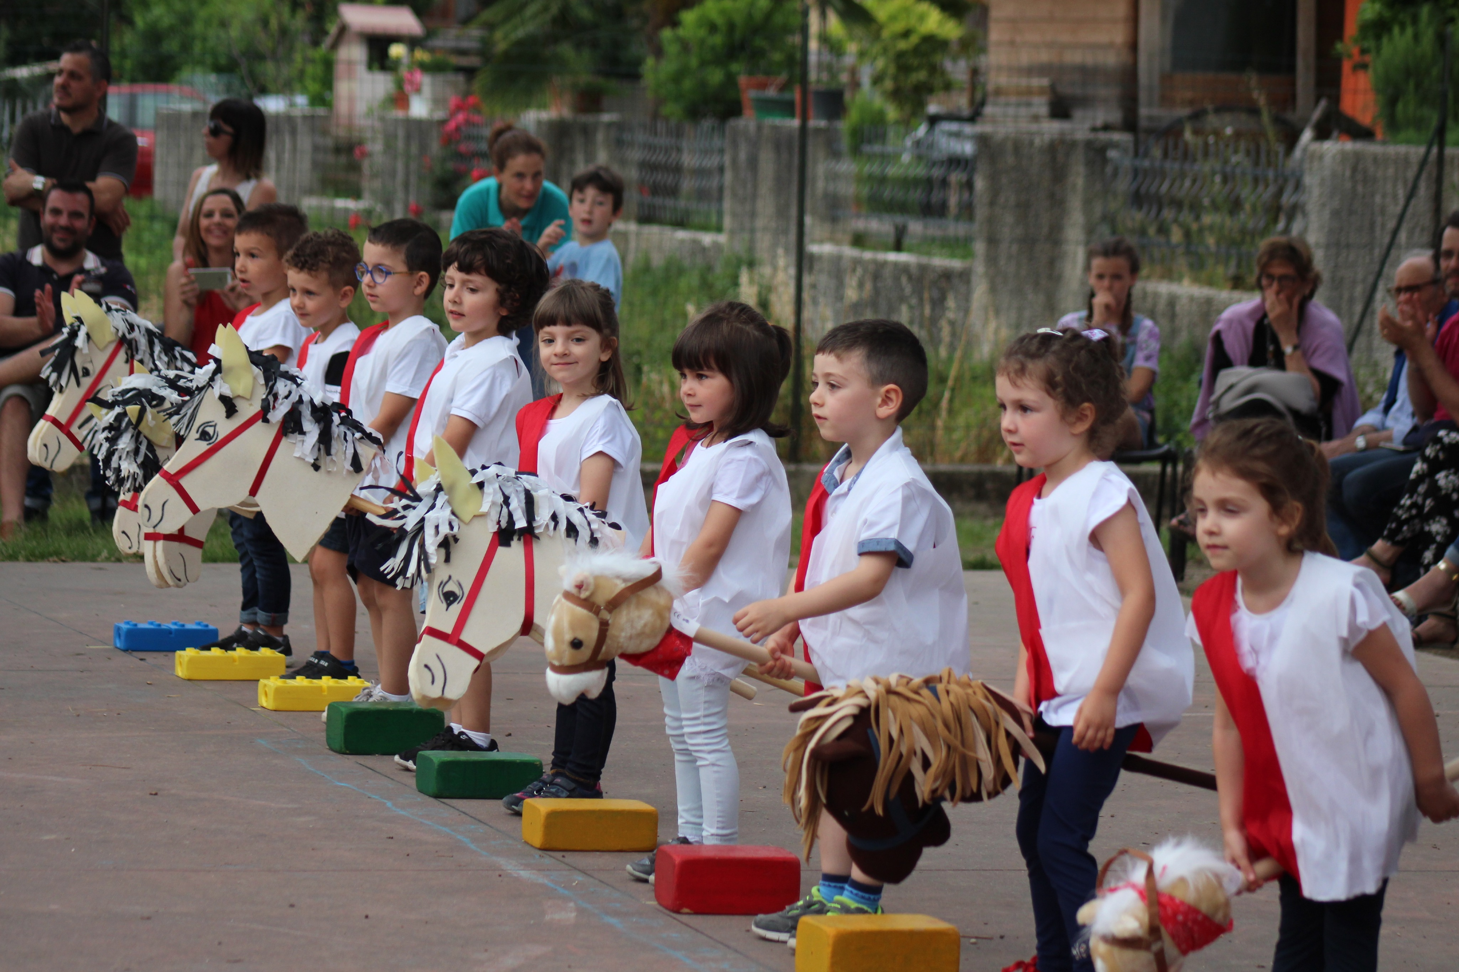
BENVENUTI ALLA
SCUOLA DELL’INFANZIA
“B.GIGLI”

Slide 2
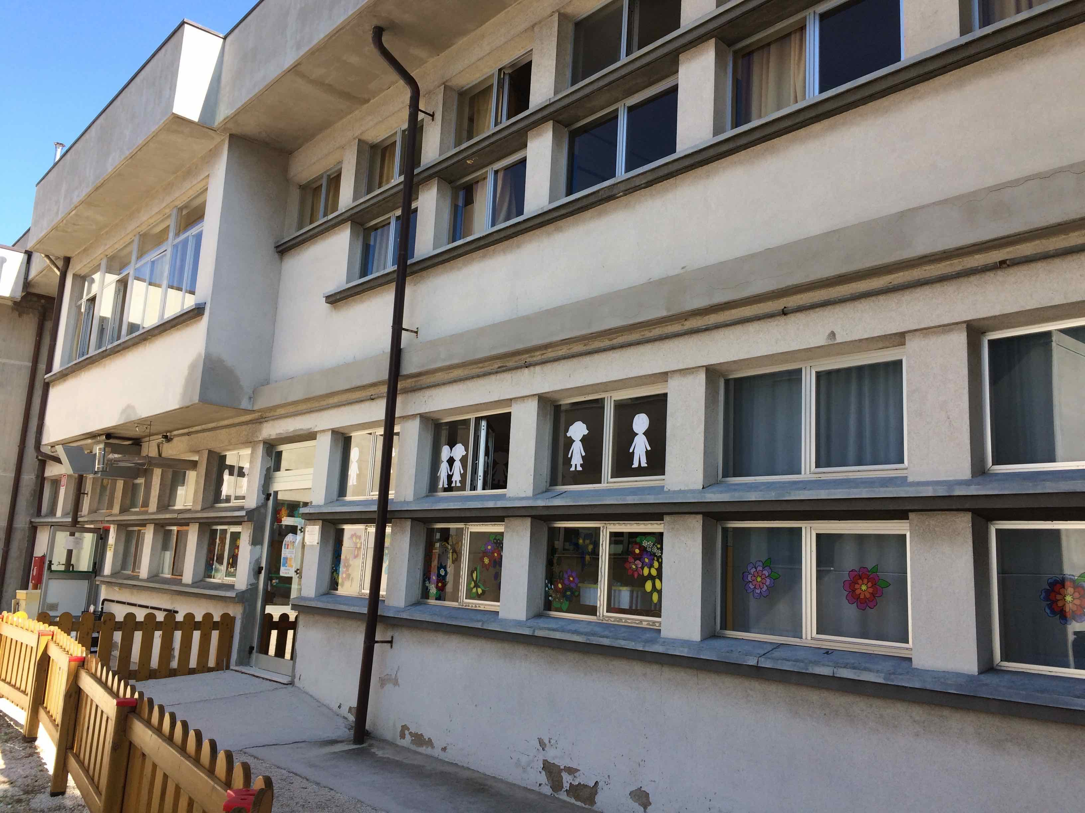
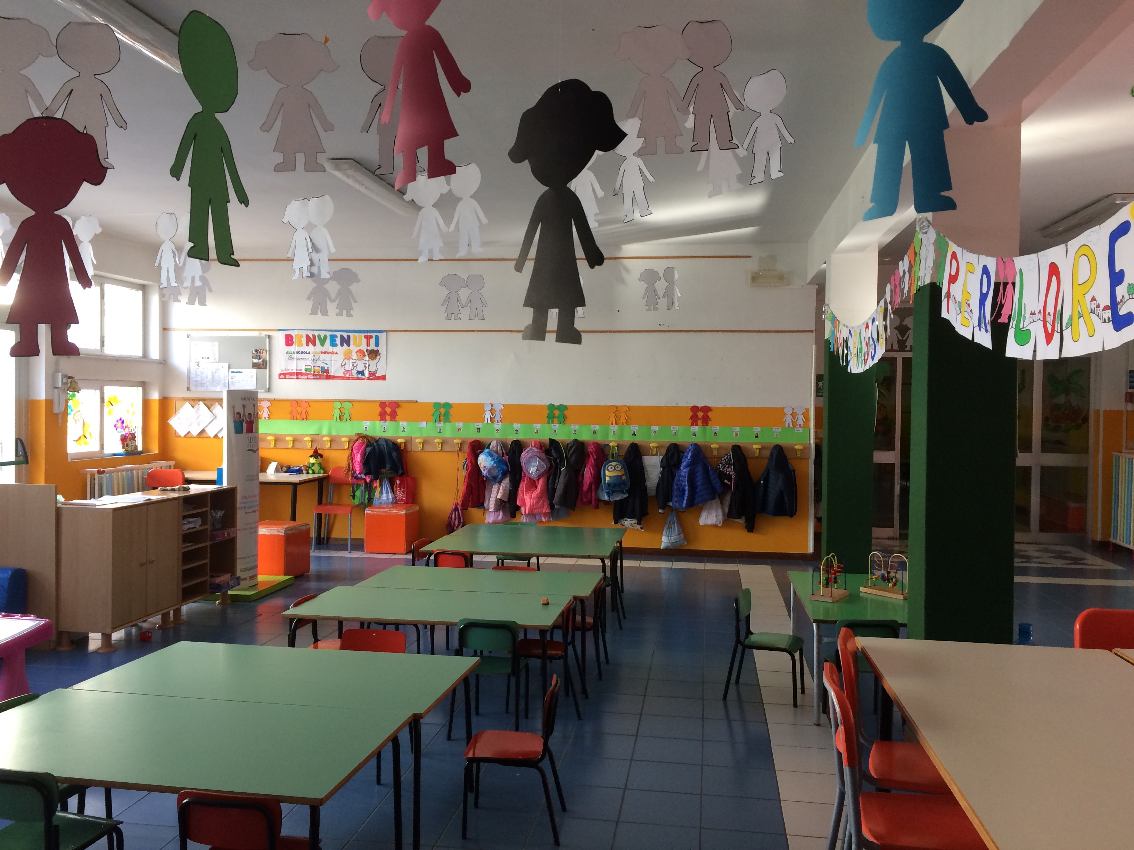
Le finalità della scuola dell’infanzia
PROMUOVERE LO SVILUPPO:
IDENTITA’
AUTONOMIA
COMPETENZE
CITTADINANZA

Slide 3
ORARIO PER L’INSERIMENTO
Nella prima settimana (dal 14 Settembre al 23 Settembre)
DUE TURNI:
Dalle 8:00 alle 10:00
Dalle 10:30 alle 12:30
Dalla seconda settimana (dal 26 Settembre al 26 Ottobre)
INGRESSO 8:00-9:00
USCITA SENZA PRANZO 12:00-12:20
USCITA DOPO PRANZO 13:30-14:00
DAL 31 OTTOBRE ORARIO A REGIME
USCITA 15,40 alle 16

Slide 4
IL CORREDO NECESSARIO
Grembiule a scacchetti rosa o azzurro con nome
Sacchetto in stoffa con nome per contenere un cambio completo e calzini antiscivolo
Bavaglino monouso
6 foto tessera
1 confezione di biscotti
1 confezione di crackers
1 confezione di bicchieri di plastica Biodegradabili
1 confezione di fazzoletti di carta

Slide 5
AVVISI IMPORTANTI
Rispetto degli orari
Possibilmente no pannolino
Attenzione alla salute del bambino
No farmaci a scuola
Deleghe da firmare
Non allarmatevi se…
Controllo dello zaino
Vestiario comodo
Disponibilità delle insegnanti
Scuola non “asilo”
Progetto formativo

Slide 6
Strategie d’aiuto per i primi giorni
Se piange nei primi giorni…
Rispetto dei tempi… come?
Atteggiamenti positivi che danno sicurezza

